Slide 1
Sistema de Gestión y Control de Ventas para la Tienda Ricardo & Neyde
Trabajo de diploma para optar por el título de Ingeniero en Ciencias Informáticas
Autor:
Ricardo Alejandro D´Escoubet Montes de Oca
Tutores:
MSc. Aneyty Martín García
MSc. Álvaro Alejandro Acosta Ruiz
Ing. Adrián Santiago Nuevo Príncipe
Notes:
A continuación, se defiende el trabajo de diploma para optar por el título de ingeniero en ciencias informáticas titulado ……..
Con la tutoría de los masters en ciencias Aneyty Martín García y Álvaro Alejandro Acosta Ruiz y la autoría del diplomante …………..

Slide 2



Introducción
Comunicación
Trabajo
Sistemas de Gestión
Comercio Electrónico se ha vuelto una parte indispensable
Tienda Ricardo & Neyde
Notes:
Las tecnologías de la información y la comunicación, LAS TIC, han transformado radicalmente el panorama de la comunicación y el trabajo, estas son fundamentales para desarrollar e implementar sistemas de gestión.
Especialmente a partir de la pandemia del COVID-19, el comercio electrónico se ha convertido en una parte indispensable del mercado minorista global.
Ricardo & Neyde, es una tienda ubicada en La Habana que se dedica a la venta presencial de varios productos como alimentos, combos de comida, entre otros.

Slide 3



Problemática
Causas
Efecto
Menos ventas y visibilidad
Ubicación intrincada de la tienda
Error en el conteo del inventario
Pérdida de tiempo
Reporte de venta manual
Dificultad para obtener datos precisos
Gestión de inventario manual
Desabastecimiento o exceso de stock
Errores humanos
Notes:
Presenta varias dificultades como …. Las cuales se traducen en ...

Slide 4

Problema de investigación
¿Cómo contribuir con la gestión de los procesos de la tienda de productos alimenticios Ricardo & Neyde?
Notes:
A partir de la problemática descrita se define como

Slide 5
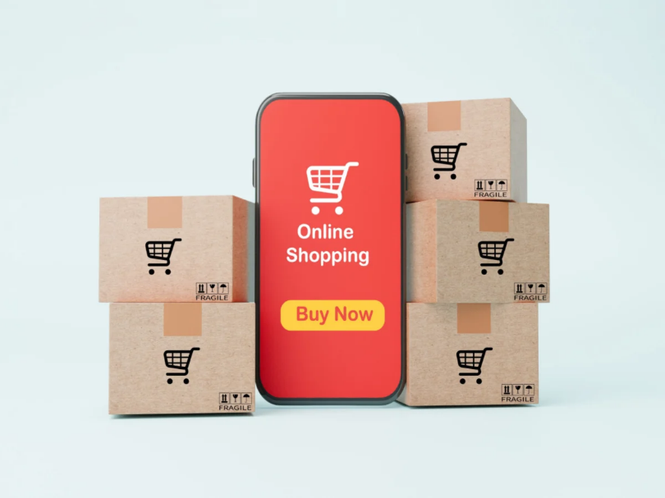

Objeto de estudio
Proceso de gestión de tiendas
Campo de acción
Gestión de los productos de la tienda
Notes:
Se define como objeto de estudio .. Y campo de accion …

Slide 6

Objetivo general
Desarrollar un sistema informático con tecnología web que contribuya con los procesos de gestión y control de ventas en la tienda Ricardo & Neyde
Notes:
Con el objetivo de dar soluciones a los problemas existentes en la Tienda se plantea como objetivo general ...

Slide 7

Preguntas científicas
¿Cuáles son los aspectos teóricos que que debe cumplir el sistema de gestión para satisfacer las exigencias del cliente?
¿Qué herramientas y metodologías utilizar para el desarrollo del sistema de gestión?
¿Cómo validar el sistema de gestión para la Tienda Ricardo & Neyde?
¿Cómo materializar, en términos de componentes y código fuente, los elementos especificados para el sistema?
Notes:
El cumplimiento de este objetivo depende de responder a una serie de preguntas científicas las cuales son ...

Slide 8






Soluciones similares
Internacionales
Nacionales
Notes:
Durante el estudio del estado del arte se identificaron 6 soluciones similares, 3 internacionales y 3 nacionales

Slide 9
Indicadores
Características y Funcionalidades
Diseño moderno y atractivo
Menú superior intuitivo
Carro de compra
Adaptabilidad a dispositivos móviles
Filtrado de productos por categorías
Integración con pasarelas de pago
Monitoreo y control de inventario
Integración con redes sociales

Slide 10
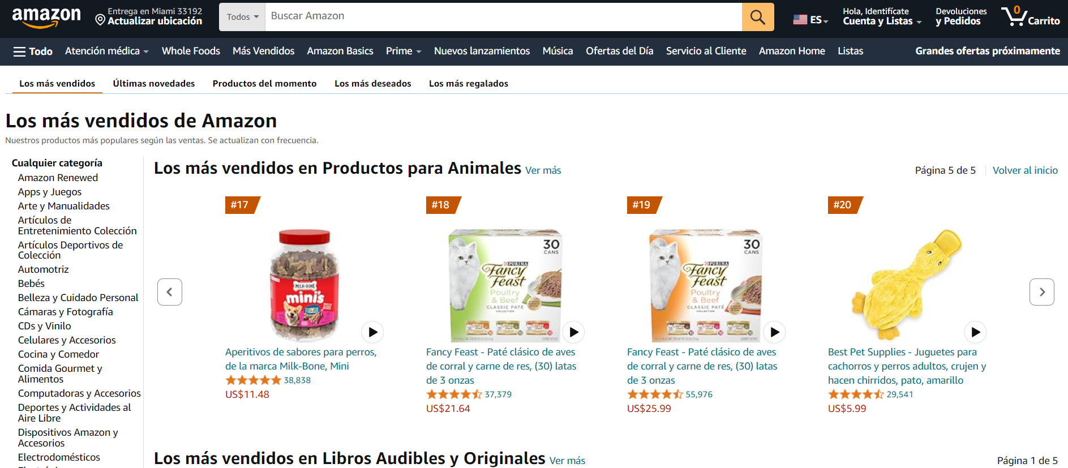
Diseño Moderno y Atractivo
El diseño moderno se caracteriza por el uso de imágenes de alta resolución, colores llamativos, y una interfaz limpia.

Slide 11
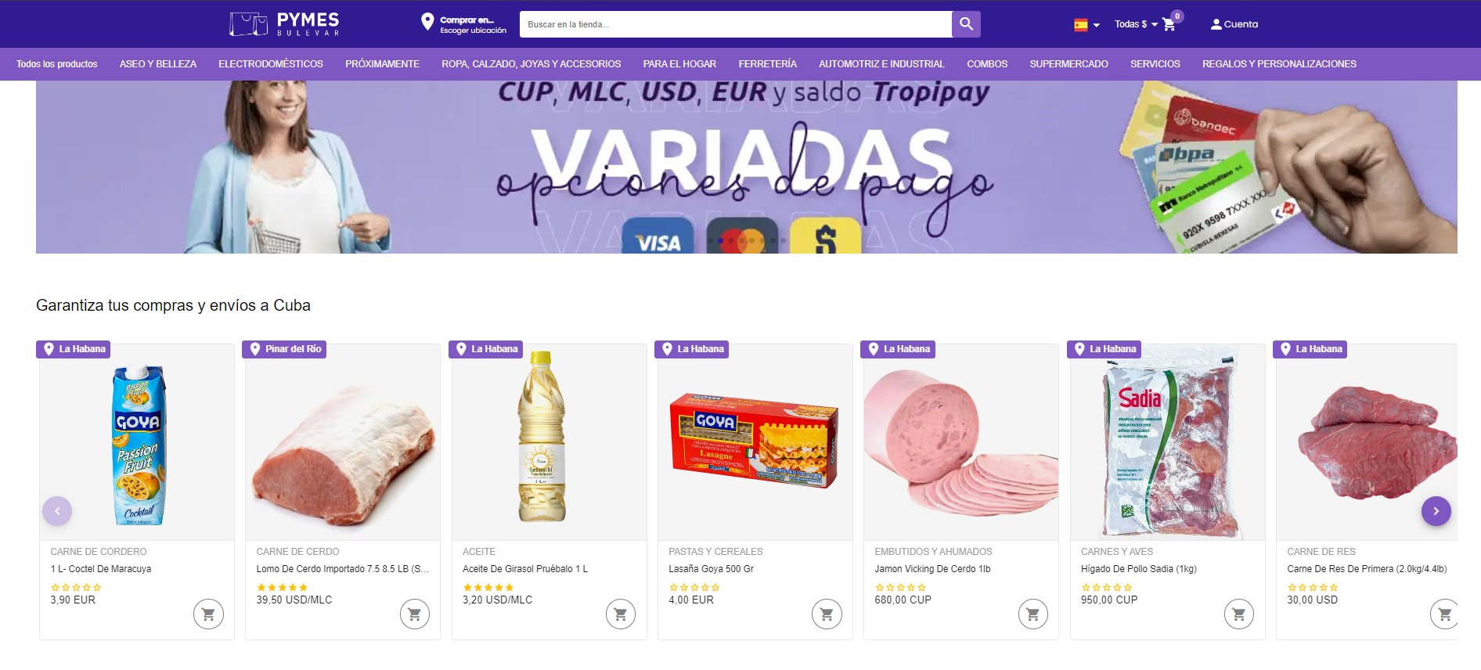
Menú Superior Intuitivo
El menú superior en sitios como PymesBulevar está diseñado para ofrecer un acceso rápido a todas las categorías principales del sitio.

Slide 12
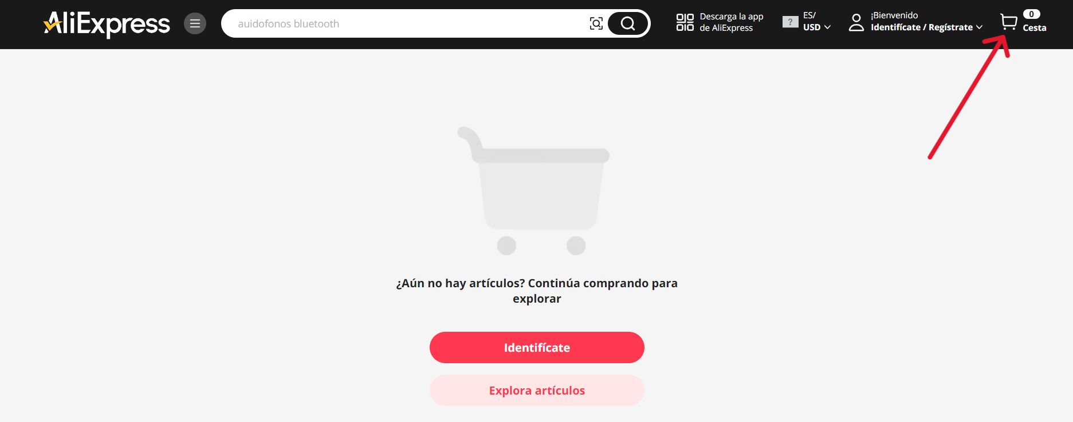
Carro de Compra
En todos estos sitios, el carrito de compras está siempre visible en la barra superior.

Slide 13








Ambiente de Desarrollo
Visual Paradigm
V 17.0
V 2.0.0
Bootstrap
V 7.0.7
V 4.19.2
V 20.14.0
V 18.3.1
V 5.3.3
Notes:
Para realizar el desarrollo de la solución se identificaron una serie de herramientas y tecnologías con sus respectivas versiones ...

Slide 14
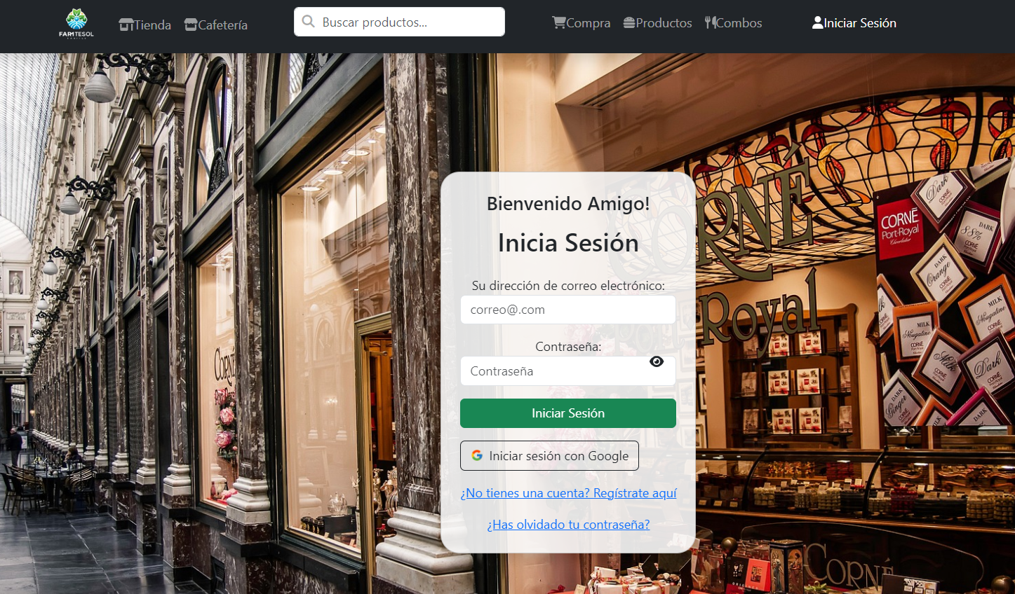
Descripción de la solución

Slide 15
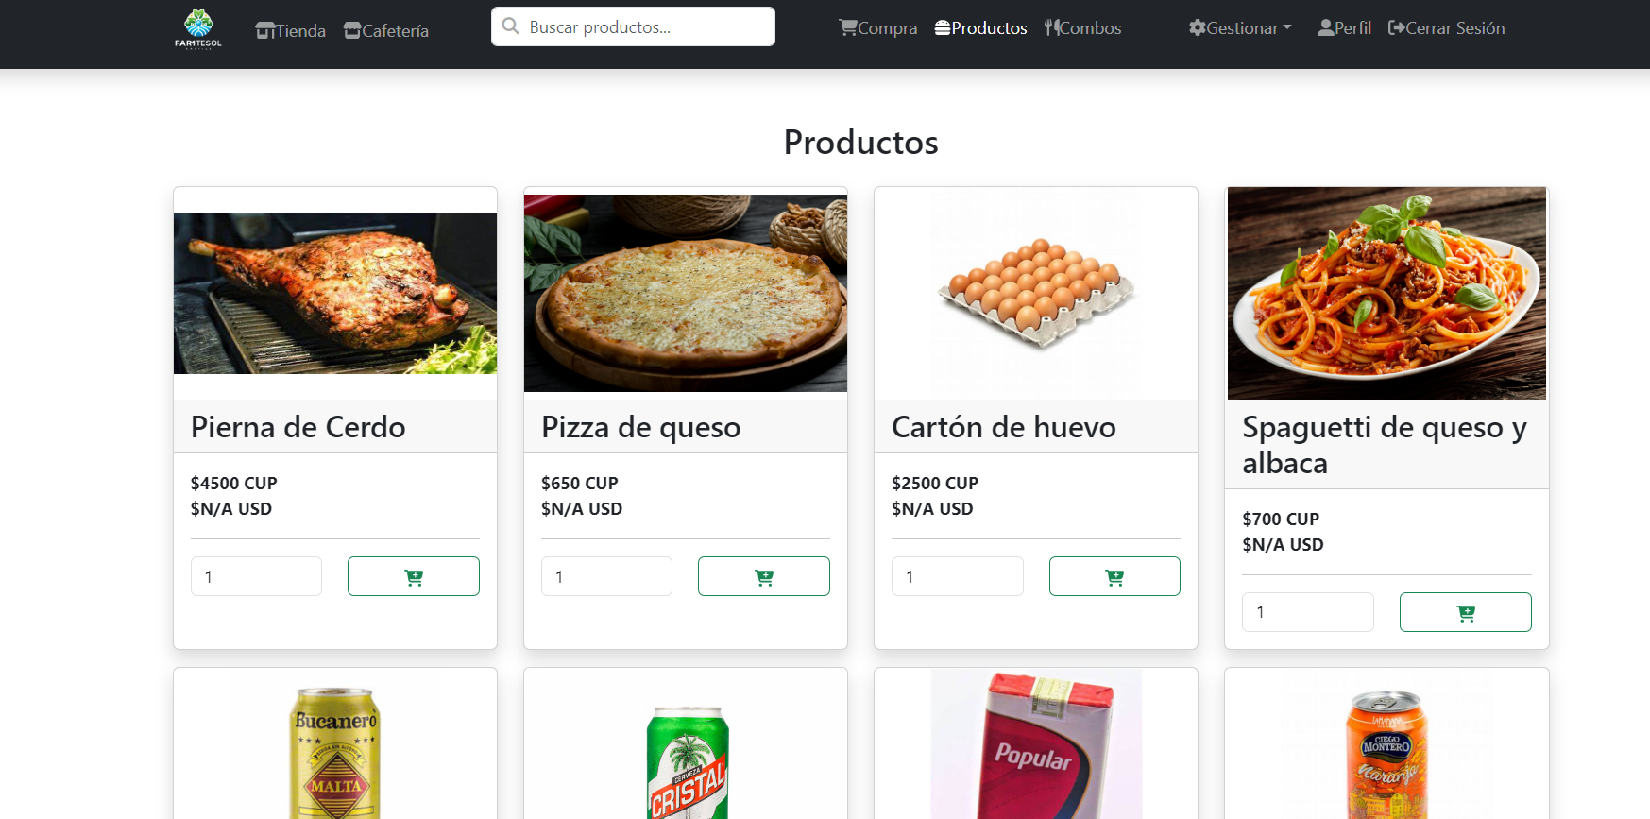
Interfaces del sistema
Notes:
Interfaz de productos

Slide 16
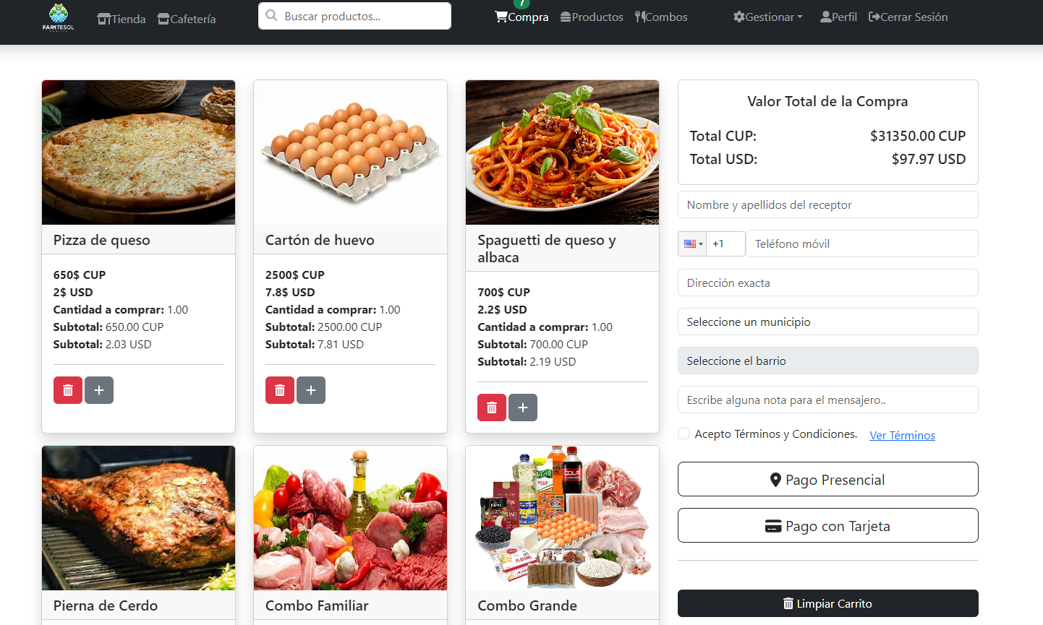
Interfaces del sistema
Notes:
Interfaz de carrito de compra

Slide 17
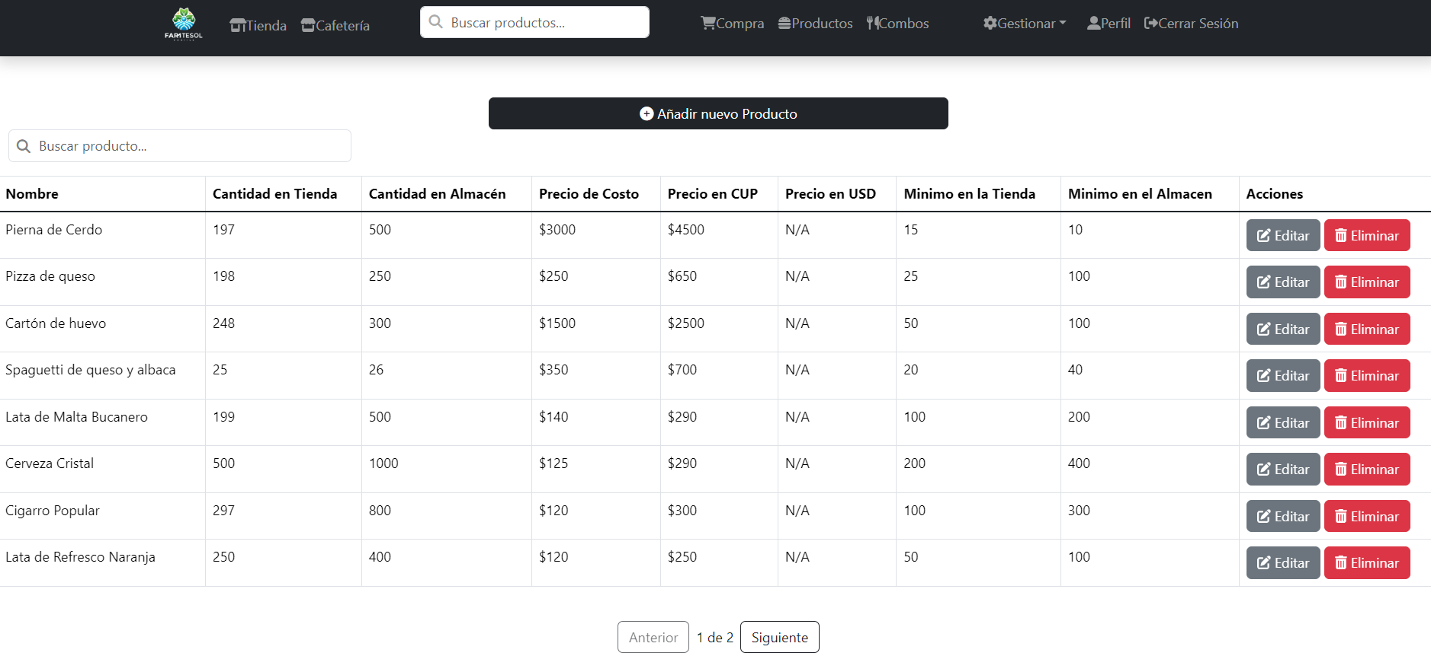
Interfaces del sistema
Notes:
Interfaz de gestión de productos.

Slide 18
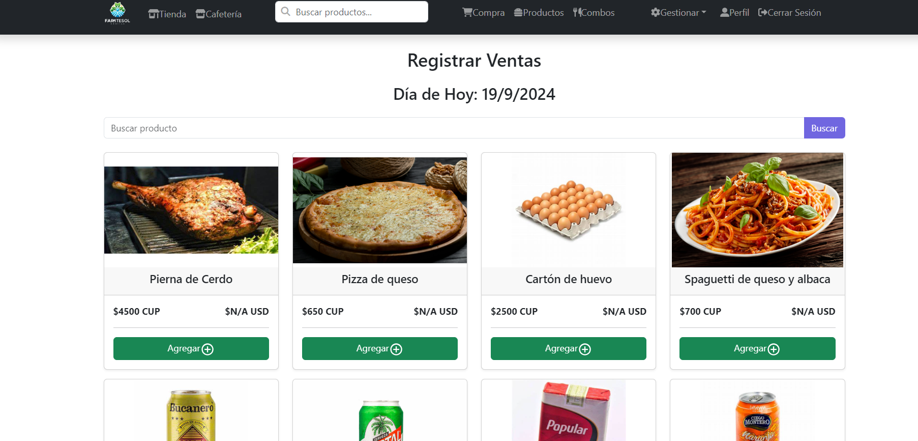
Interfaces del sistema
Notes:
Interfaz para en la cual el dependiente registra una venta en la tienda.

Slide 19
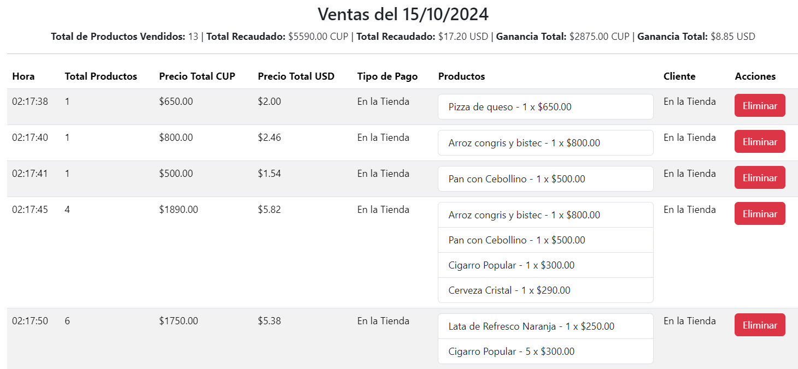
Interfaces del sistema

Slide 20


Entorno de despliegue
HTTPS:443
TCP:3001
Dispositivo Cliente
Servidor Web
Servidor de Base de Datos

Slide 21




Estrategia de pruebas
Pruebas Funcionales:
Pruebas unitarias
Pruebas de aceptación
Camino básico
Pruebas de Rendimiento:
Pruebas de carga con JMeter
Pruebas de Calidad Web:
Prueba Lighthouse
Pruebas de Usabilidad:
Lista de chequeo
Pruebas de Seguridad:
Lista de chequeo de seguridad
Notes:
Para garantizar la calidad del sistema, diseñamos una estrategia de pruebas basada en los requisitos no funcionales ...

Slide 22
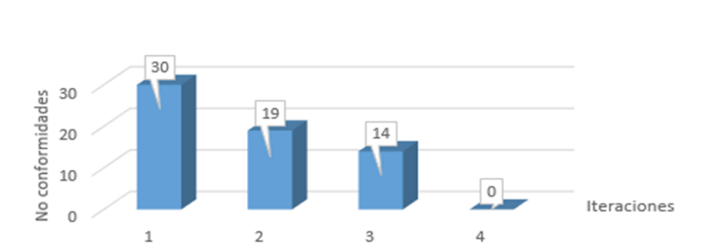
Pruebas de Aceptación
Notes:
Se realizaron 4 iteraciones para que las no conformidades fueran resueltas antes de la aceptación final del sistema por parte del cliente.

Slide 23
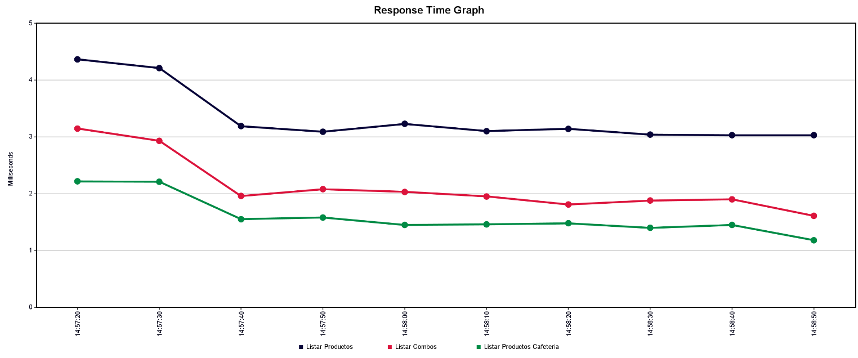
Prueba de Carga
Notes:
Se simularon un total de 3000 solicitudes distribuidas en 3 rutas principales de la aplicación.
El gráfico generado fue casi una línea horizontal.
La curva estable sugiere que React Query gestionó las peticiones eficientemente, proporcionando tiempos de respuesta uniformes sin importar la cantidad de solicitudes simultáneas.

Slide 24


Prueba Lighthouse
Notes:
se realiza para evaluar el rendimiento y la calidad de las páginas web, Excelente puntuación en Accessibility, Best Practices y SEO. La puntuación de Performance es un área donde se podría mejorar. Se Podría considerar optimizar imágenes y reducir el tamaño de los recursos para mejorar esta área.

Slide 25
Lista de Chequeo de Usabilidad
Estadísticas del sitio:
Total de Indicadores Evaluados: 115
Indicadores Cumplidos: 95 (82.6%)
Indicadores No Cumplidos: 11 (9.6%)
Indicadores No Proceden: 9

Slide 26
Lista de Chequeo de Seguridad
Estadísticas del sitio:
Total de Indicadores Evaluados: 48
Indicadores Cumplidos: 40
Indicadores No Cumplidos: 8
El sistema cumple con la mayoría de los controles de seguridad (83.33%), lo cual indica un nivel alto de seguridad en las áreas evaluadas.

Slide 27

Conclusiones
El sistema se diseñó según los principios de usabilidad y diseño centrado en el usuario, basados en teorías de sistemas de información. Esto permitió desarrollar una interfaz accesible y una estructura que optimiza la eficiencia en la gestión de datos para satisfacer las necesidades de la tienda.
Se utilizó la metodología AUP UCI, lo que facilitó un desarrollo iterativo, ágil y controlado del sistema. Las herramientas incluyeron React para el frontend, Node.js y Express para el backend, y MongoDB como base de datos, permitiendo una gestión modular y adaptable a cambios.

Slide 28
Conclusiones
Cada función se implementó como un módulo autónomo, permitiendo escalabilidad y mantenimiento sencillo. Este enfoque modular optimizó el uso de código reutilizable y facilitó la integración de futuras mejoras sin comprometer la funcionalidad del sistema.
La validación incluyó pruebas unitarias, de integración y de aceptación, confirmando que el sistema cumple con los requisitos funcionales y de calidad. Las pruebas de aceptación permitieron asegurar que el sistema gestionara los procesos de la tienda de manera eficiente y sin errores.

Slide 29
Recomendaciones
Implementar un módulo de reconocimiento de imágenes para la búsqueda de productos.
Implementar un módulo de recomendación de productos.

Slide 30
Sistema de Gestión y Control de Ventas para la Tienda Ricardo & Neyde
Trabajo de diploma para optar por el título de Ingeniero en Ciencias Informáticas
Autor:
Ricardo Alejandro D´Escoubet Montes de Oca
Tutores:
MSc. Aneyty Martín García
MSc. Álvaro Alejandro Acosta Ruiz
Ing. Adrián Santiago Nuevo Príncipe
Notes:
A continuación, se defiende el trabajo de diploma para optar por el título de ingeniero en ciencias informáticas titulado ……..
Con la tutoría de los masters en ciencias Aneyty Martín García y Álvaro Alejandro Acosta Ruiz y la autoría del diplomante …………..

Slide 31
PREGUNTAS DE LA OPONENCIA

Slide 32
Has mencionado que el sistema mejorará la gestión del inventario.
¿Qué características específicas del sistema están diseñadas para abordar las deficiencias actuales en la gestión manual del inventario?
1

Slide 33
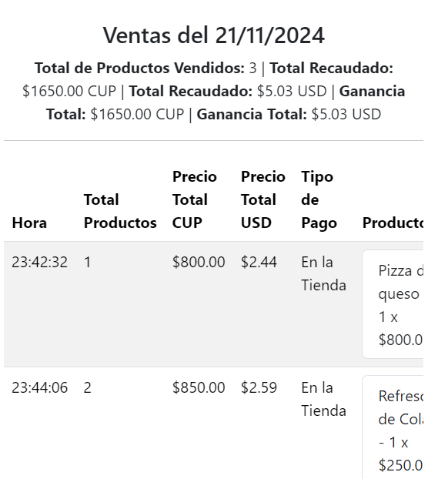
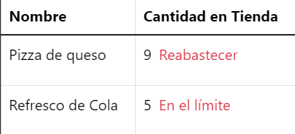
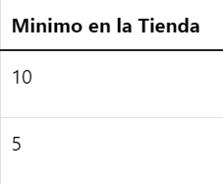
Respuesta
Actualiza el inventario en tiempo real
Genera reportes automatizados
Incluye alertas de stock bajo.
Simplicidad
Facilidad
Portabilidad
Control
Notes:
El sistema automatiza la gestión del inventario al reemplazar las listas físicas y las anotaciones manuales con una solución digital que:
Actualiza el inventario en tiempo real: Cada venta o adición de productos se refleja inmediatamente, eliminando discrepancias y errores humanos.
Genera reportes automatizados: Proporciona análisis detallados de ventas y ganancias, permitiendo decisiones más informadas.
Incluye alertas de stock bajo: Permite al administrador anticiparse al desabastecimiento.

Slide 34
2
¿Qué criterios te llevaron a elegir las métricas específicas para evaluar los requisitos no funcionales, especialmente en términos de rendimiento y escalabilidad?

Slide 35
Respuesta
Necesidades de la tienda y su entorno competitivo.
Usabilidad: interfaces intuitivas y responsivas.
Rendimiento: manejar más usuarios y datos.
Notes:
Las métricas seleccionadas (como tiempo de respuesta y escalabilidad) se definieron basándose en las necesidades de la tienda y su entorno competitivo. Por ejemplo:
Usabilidad: Es crucial que los empleados puedan adaptarse fácilmente al sistema, de ahí la importancia de interfaces intuitivas y responsivas. Lighthouse se utilizó para validar estos aspectos porque es una herramienta estándar para evaluar la calidad de las interfaces.
Rendimiento: Dada la posibilidad de expansión futura de la tienda, es esencial garantizar la capacidad de manejar más usuarios y datos. Apache JMeter permitió simular escenarios de carga y estrés, confirmando que el sistema es escalable y confiable. La prueba demostró que el sistema puede manejar hasta 3000 solicitudes simultáneas sin degradación significativa en el rendimiento.

Slide 36
Dado que se planea crear una tienda online.
¿Qué medidas se implementaron para garantizar la seguridad de los datos de los usuarios y proteger su información sensible?
3

Slide 37


Respuesta
Contraseñas de Usuarios
Hash unidireccional: Encriptadas e ilegibles.
JWT (JSON Web Tokens): Garantiza sesiones seguras.
Protección de rutas y roles: Solo usuarios con los permisos adecuados.
Notes:
Los datos sensibles que maneja el sistema son principalmente las contraseñas de los usuarios. Para proteger esta información:
Hash unidireccional: Las contraseñas se almacenan en la base de datos en formato encriptado, lo que las hace ilegibles incluso si la base de datos se ve comprometida.
JWT (JSON Web Tokens): Garantiza sesiones seguras para los usuarios autenticados y protege contra accesos no autorizados.
Protección de rutas y roles: Asegura que solo usuarios con los permisos adecuados puedan acceder a ciertos recursos o realizar acciones específicas. El sistema fue sometido a pruebas de lista de chequeo de seguridad para validar estas implementaciones.

Slide 38
En las recomendaciones se propone la adición de nuevos módulos.
¿Cómo se garantizó que el sistema sea escalable para permitir la futura incorporación de estos?
4

Slide 39


Respuesta
El sistema fue diseñado con escalabilidad en mente.
Sin necesidad de rediseñar desde cero.
Arquitectura modular: React separa funcionalidades en componentes.
Uso de React Query: Gestiona eficientemente las solicitudes bajo alta demanda.
Pruebas de carga y estrés: Confirman la capacidad del sistema para manejar hasta 3000 solicitudes sin degradación del rendimiento.
Notes:
El sistema fue diseñado con escalabilidad en mente, lo que se asegura a través de:
Arquitectura modular: Las funcionalidades están separadas por componentes en React, lo que permite agregar nuevas sin afectar el núcleo del sistema.
Uso de React Query: Gestiona eficientemente las solicitudes, manejando aumentos en el tráfico o datos sin comprometer el rendimiento.
Pruebas de carga y estrés: Confirmaron que el sistema puede manejar hasta 3000 solicitudes en rutas clave sin degradación notable del rendimiento.

Slide 40
Sistema de Gestión y Control de Ventas para la Tienda Ricardo & Neyde
Trabajo de diploma para optar por el título de Ingeniero en Ciencias Informáticas
Muchas Gracias

